Slide 1

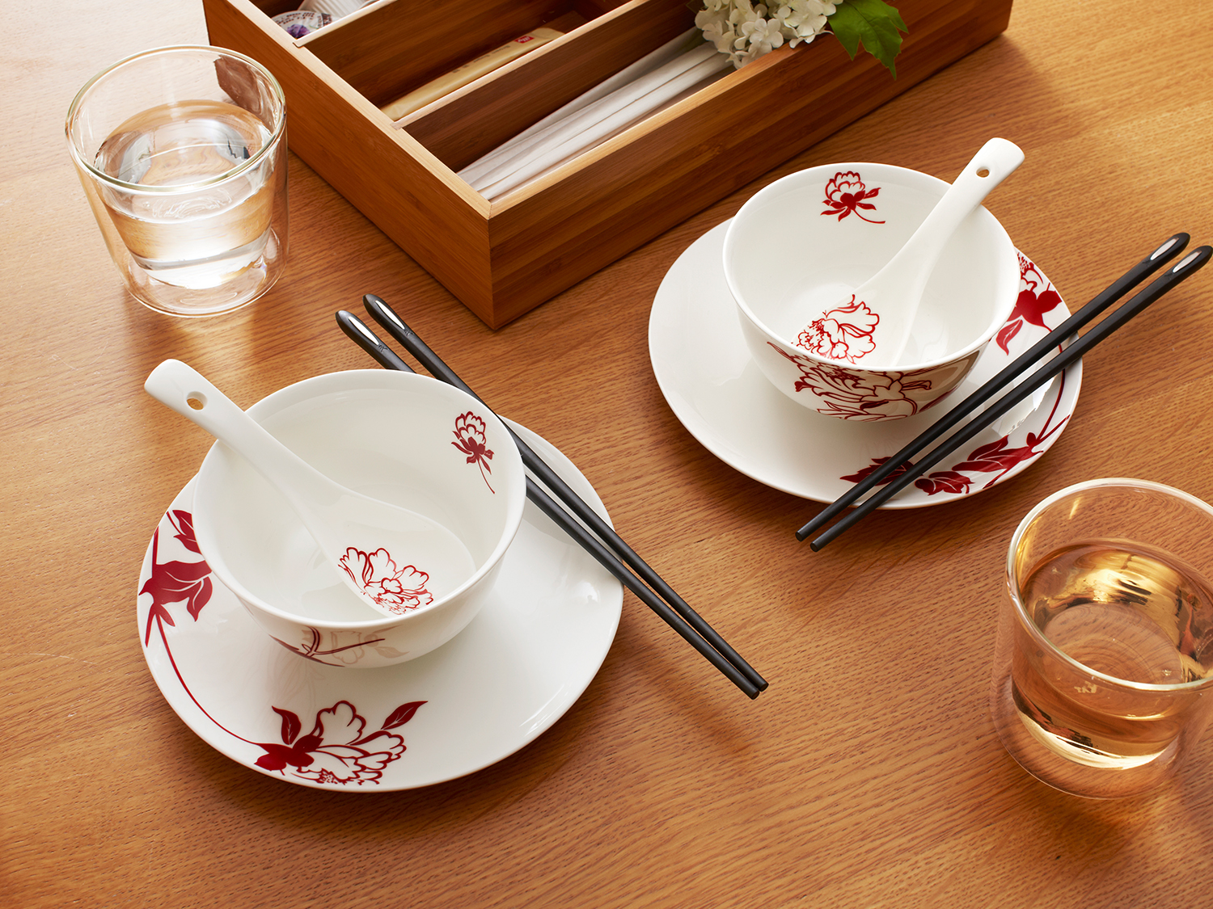

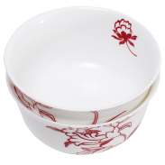
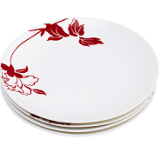
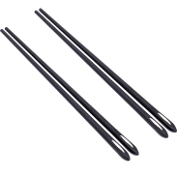
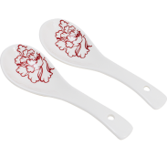
市场参考价：215.00
批发价： 98.00
盛世牡丹骨瓷餐具8件礼盒TA030102007ZZ
规格： 4.5饭碗×2只，盘子×2只，
年年有余合金筷×2双，调羹×2
材质：优质骨瓷+玻纤纤维高分子材料（合金筷）
装箱明细： 6 pcs/箱
采用骨粉含量达45%以上的骨瓷，
用高温烧制而成，瓷质细腻，轻薄，通透。
金钟碗设计把握舒适，不烫手，热碗轻松端。

